Slide 1
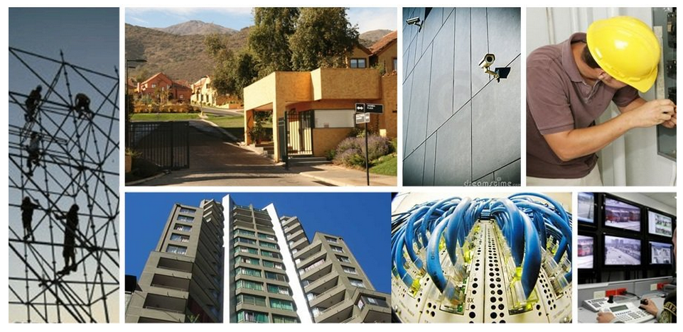
TECNISERVI S.p.A.
Soluciones de Ingeniería e Integración de Sistemas

Slide 2
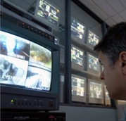
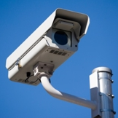
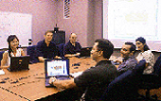
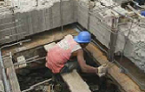
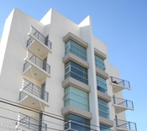
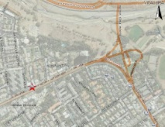
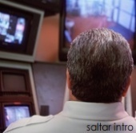
TECNISERVI iPRESER S.p.A.
Quienes Somos ?
Tecniservi Ipreser S.p.A. es una empresa de Ingeniería y Seguridad que nace para atender necesidades especificas de Clientes Corporativos, con soluciones a medida para Industria, construcción y minería, donde la Seguridad Integral y el Monitoreo de Condiciones de procesos críticos son una necesidad importante.
Nuestra misión es proveer a nuestros clientes la mejor solución de integración y control de procesos a la medida, y posicionarnos como su principal socio tecnológico, poniendo a disposición nuestra vasta experiencia en: Sistemas de Monitoreo de Señales e Imágenes, análisis predictivos y Dataminig, cuidado de instalaciones y procesos críticos contra robo e incendio, monitoreo a distancia, control de acceso y asistencia.
Nuestro equipo de Profesionales lo componen Ingenieros Electricistas y Electrónicos, Especialistas en Data Mining, seguridad física y un equipo técnico altamente calificado en sistemas de seguridad electrónica con mas de 20 años de experiencia.
Nuestros Servicios
Sistema de Seguridad Integral. (S.S.I.)
Monitoreo de señales y control de procesos críticos.
Diseño, venta, implementación y puesta en marcha de sistemas de corrientes débiles.
Controles de Acceso y asistencia.
Monitoreo 24 horas los 365 días del año, de los sistemas instalados en los clientes.
Mantenimiento Preventivo y correctivo.

Slide 3
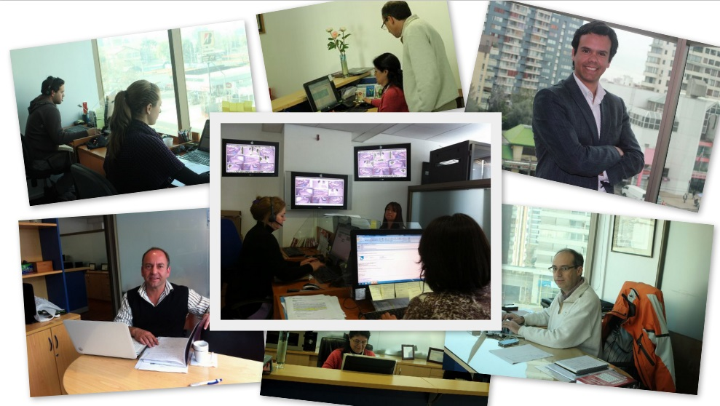
TECNISERVI iPRESER S.p.A.
Nuestras Certificaciones, Somos especialistas certificados en diseño e instalación de sistemas de seguridad Paradox ™ y Vvision ™, poseemos autorización y registro OS-10 de Carabineros de Chile, Certificadores SEC sin limite de potencia y participación activa en los principales foros de seguridad internacional de Security Industry Group.
Tecniservi diseña, implementa, monitorea (24h) y administra los sistemas de seguridad y control de procesos críticos de sus clientes aumentando el nivel de seguridad/disponibilidad y disminuyendo sus costos asociados.

Slide 4
TECNISERVI iPRESER S.p.A.
CONTROL
SIGNALS
GPRS
GPS
INTEGRACION
DE SEÑALES
FIRE
INSTALACIONES
PROCESOS
CRITICOS
BURGLARY
DATAMINING
REPORTING
MONITOREO
CONDICIONES
IP
SUPERVISION
ASISTENCIA
ACCESS
CCTV
Nuestro Sistema de Seguridad y control de Procesos Críticos es una sólida Plataforma soportada en 4 pilares, asegurando un diseño de integración equilibrado en costo/beneficios, un monitoreo especializado capaz de actuar en tiempo real, supervisión y mantenimiento In situ brindando continuidad al sistema, Gestión y Administración con reportes periódicos de los eventos de seguridad.

Slide 5
TECNISERVI iPRESER S.p.A.
SISTEMA DE SEGURIDAD PROYECTOS, OBRAS
y Salas de Venta.

Slide 6
TECNISERVI iPRESER S.p.A.
Sistema de Seguridad-Monitoreo Condiciones Tecnológico
Nuestro Sistema de Seguridad y monitoreo de condiciones es una sólida Plataforma soportada en 4 pilares, asegurando un diseño equilibrado en costo/beneficios, un monitoreo especializado capaz de resolver en tiempo real, supervisión y mantenimiento In situ brindando continuidad al sistema, Gestión y Administración con reportes periódicos de los eventos de seguridad.
Diseño Tecnológico en Anillos de Seguridad
Central de Monitoreo multianillos
S.S.O.
Tecniservi
Ipreser
Data Mining , Administración Ejecutiva, Reportes
Supervisión de Seguridad y Mantenimiento Programado

Slide 7
TECNISERVI iPRESER S.p.A.
EJEMPLO HERRAMIENTAS DE SEGURIDAD
Cerco eléctrico
Señaletica disuasiva
Detectores Exteriores
Acceso
Instalaciones
CCTV
Audio Disuasivo
1º anillo: Señalética disuasiva y cerco eléctrico
2º anillo: detectores exteriores
3º anillo: Botones de Pánico Guardias/conserjes.
4º anillo: CCTV local y/o Remoto por Internet (cliente), Grabación de entre 15 y 30 días.
5º anillo: Audio disuasivo
6° anillo: Gestión Seguridad, supervisión y mantenimiento in situ + Central de monitoreo 7x24, IP-GPRS

Slide 8
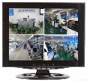
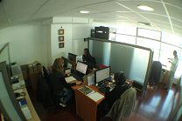
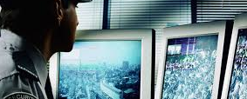
TECNISERVI iPRESER S.p.A.
Modelo Operacional – Sistema Seguridad Integral
Preventivo
2. Reactivo
3. Pánico
4. Reportes
Retírese
Inmediatamente!!
2
Central Monitoreo
Data Mining - Reportes
CLIENTE
3
1
Reportes
P
Reportes
DVR
INTERNET
IP/GPRS
C.A.
Audio
Retírese
Inmediatamente!!
Central Redundante
Procesamiento Señales

Slide 9
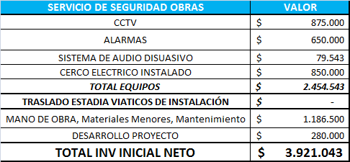
TECNISERVI iPRESER S.p.A.
Ejemplo Valores Seguridad para Obras en Construcción
Consideraciones: Proyecto Full, Edificio emplazado en terreno de 400 metros de perímetro y que utiliza guardias de ronda perimetral además de Portero, considera cerco eléctrico, CCTV, Audio Disuasivo, Sensores perimetrales, Botones de Pánico, alarmas, monitoreo y mantenimiento preventivo.

Slide 10
TECNISERVI iPRESER S.p.A.
SIMULACIÓN AHORRO, Seguridad Tecniservi v/s Sistema Tradicional
RECUPERACIÓN INVERSIÓN

Slide 11
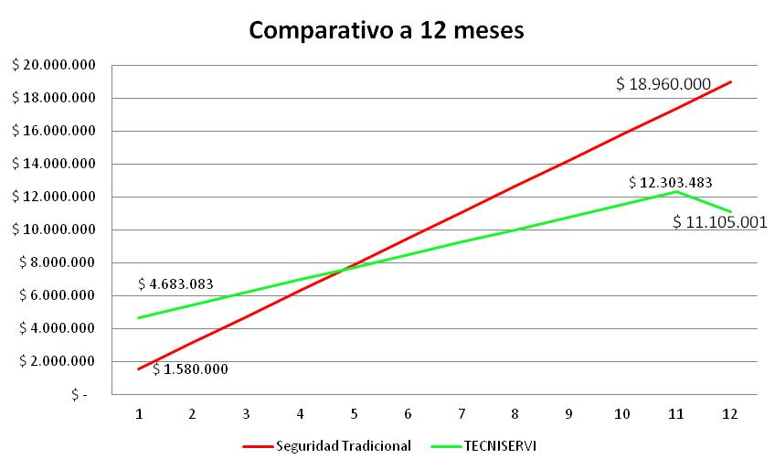
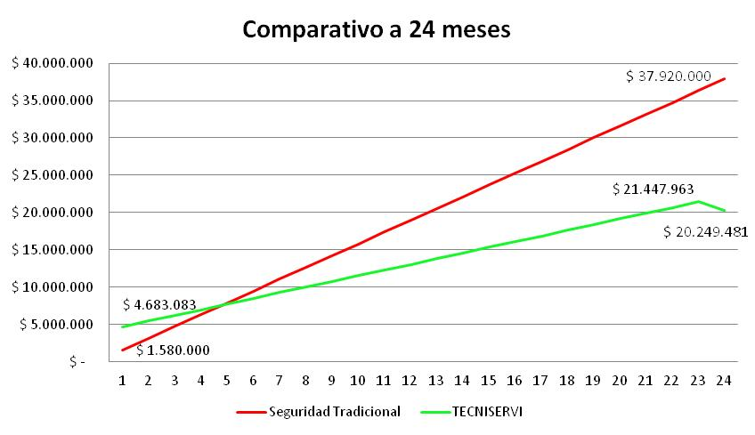
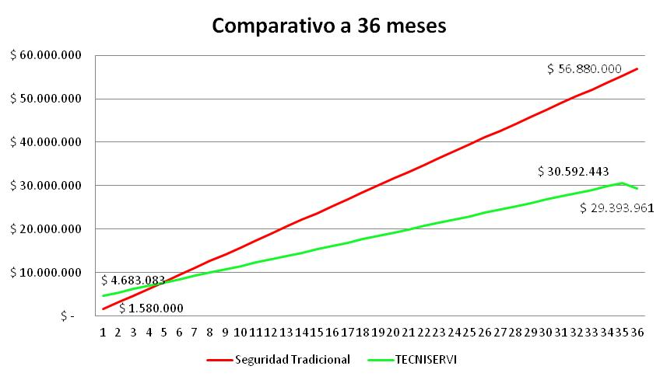
TECNISERVI iPRESER S.p.A.
AHORRO: 12–24–36 meses
41% Ahorro
47% Ahorro
48% Ahorro

Slide 12
TECNISERVI iPRESER S.p.A.
Modelo Operacional – Monitoreo Condiciones
Operación Normal
2. Mantenimiento – Reposición
3. Procesos Críticos
3
1
2
Central Monitoreo
Data Mining - Reportes
CLIENTE
Reportes
Reportes
C.M.
INTERNET
IP/GPRS
Central Redundante
Procesamiento Señales

Slide 13
TECNISERVI iPRESER S.p.A.
Algunos de nuestros Clientes
www.tecniservi.cl

